Slide 1




Refleksje uczestników mpi BIM
i członków KN BIMgo o współpracy w BIM
Notes:
przesłanie

Slide 2
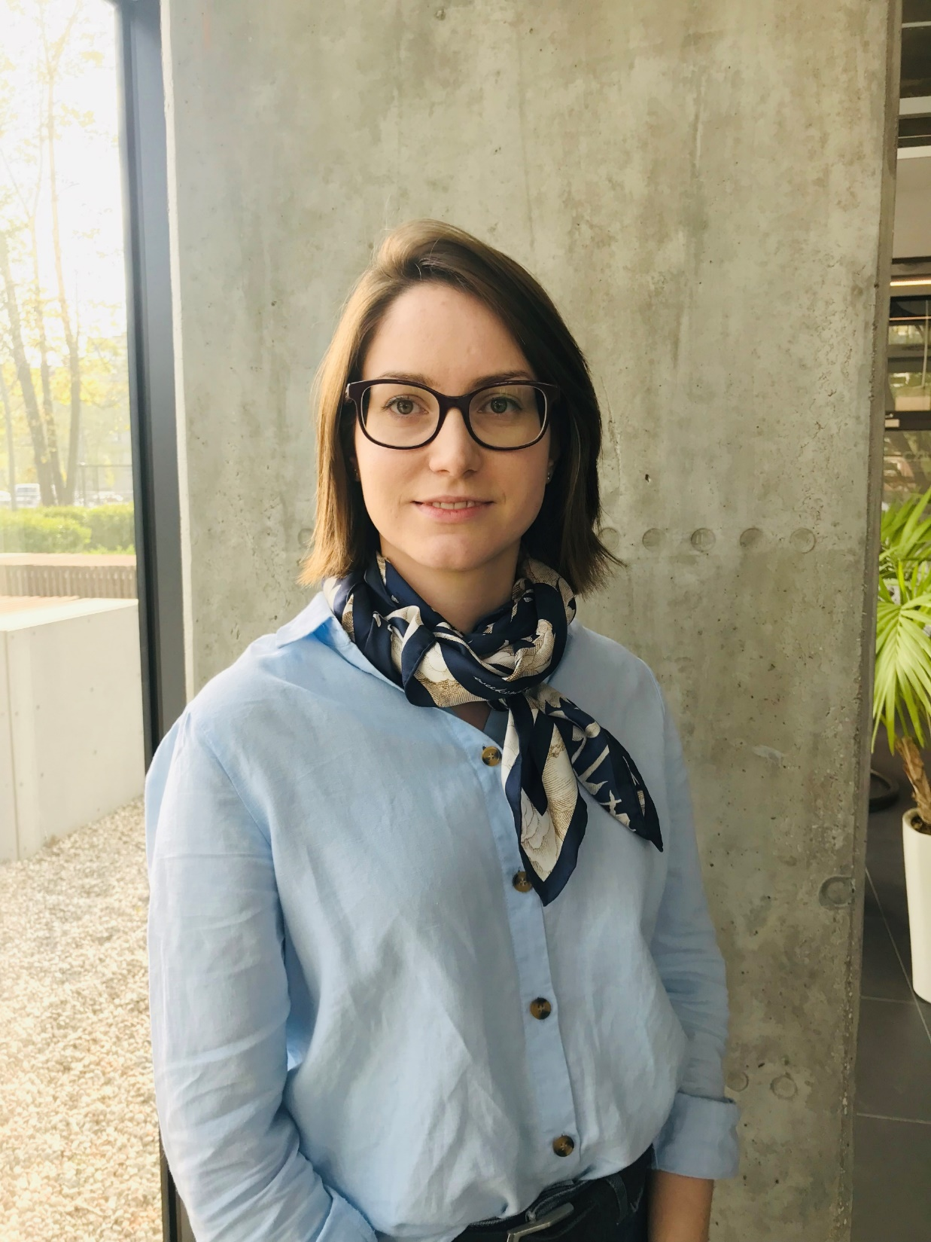
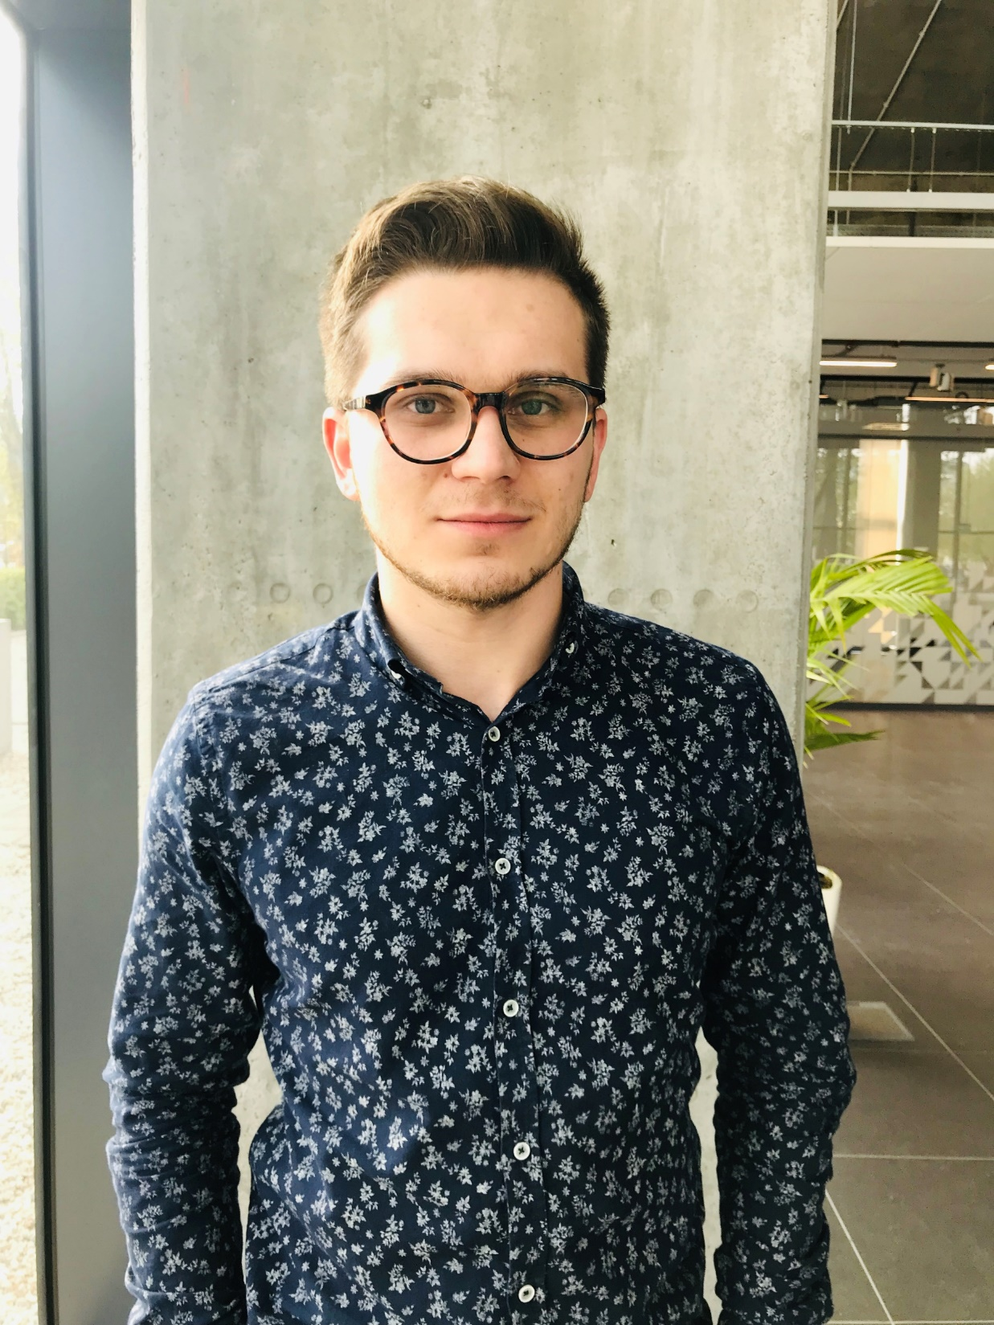
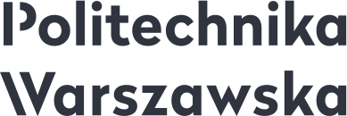
Kim jesteśmy?
Aneta Białkowska
Studentka Wydziału Inżynierii Lądowej Politechniki Warszawskiej specjalizacji Konstrukcje Budowlane.
Członkini KN BIMgo oraz PZiTB. Uczestniczka mpiBIM 2018
Krzysztof Kaczor
Student Wydziału Inżynierii Lądowej Politechniki Warszawskiej specjalizacji Teoria Konstrukcji Obecnie inżynier BIM w zespole R&D w firmie Warbud Współzałożyciel i prezes Koła Naukowego BIMgo

Slide 3
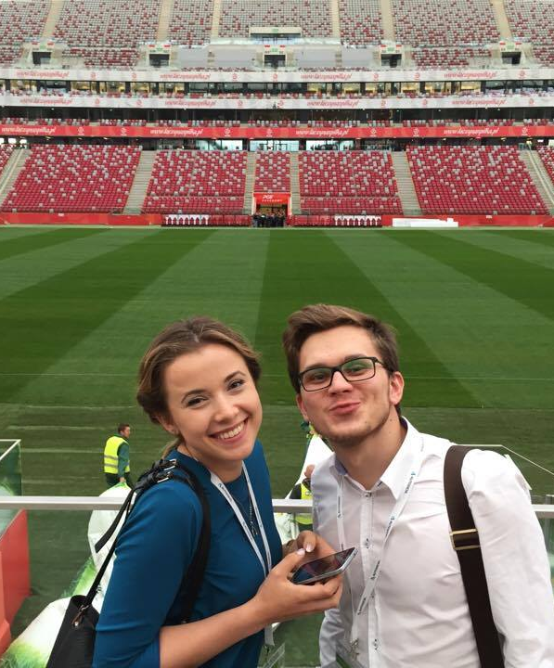

Kilka słów o…
Rok założenia:
Październik 2016
Założyciele:
Weronika Kowal, Krzysztof Kaczor, Michał Nowakowski
Opiekun KN:
Dr inż. Ireneusz Czmoch
Aktualna liczba członków:
30 osób
Notes:
Dopowiedzieć że mamy członków na WA PW i w warszawskim technikum budowlanym

Slide 4

Nasi partnerzy

Slide 5
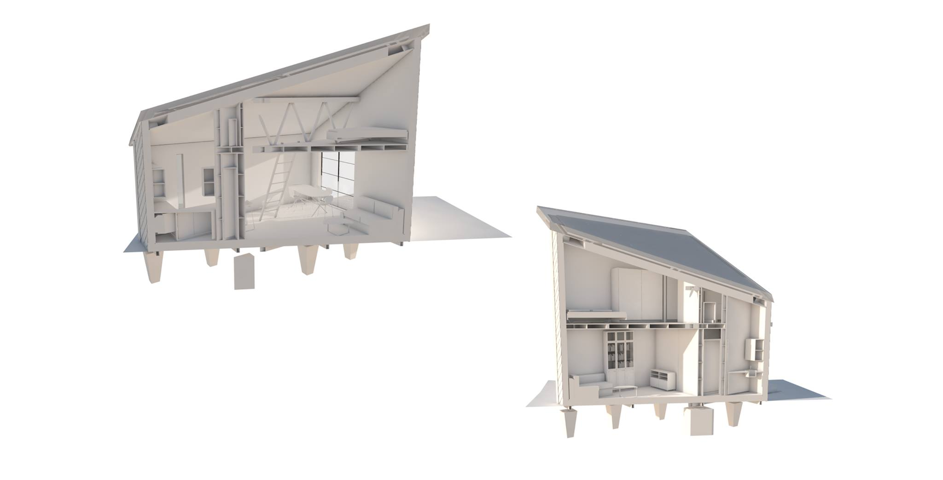
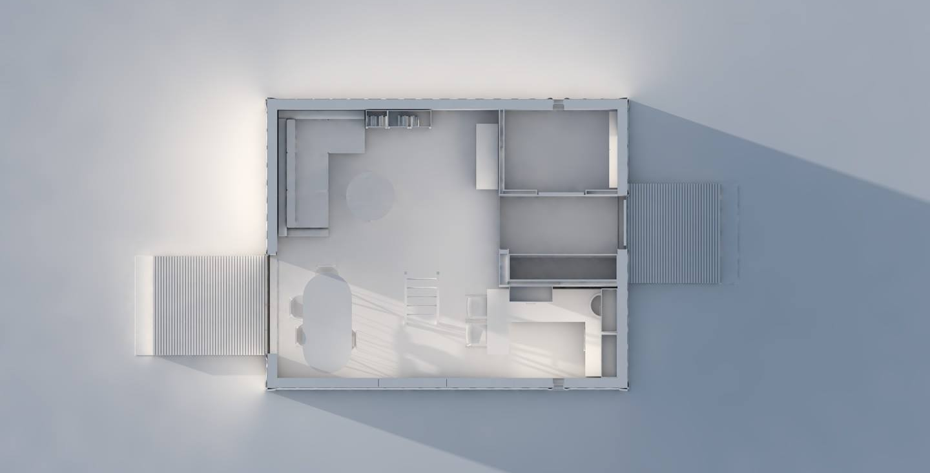
Najciekawsze projekty
Model pasywnego domu jednorodzinnego
Duża dokładność modelu – model wykorzystano do tworzenia przedmiarów i rysunków warsztatowych
Wizualizacje elementów konstrukcyjnych i całego obiektu

Slide 6
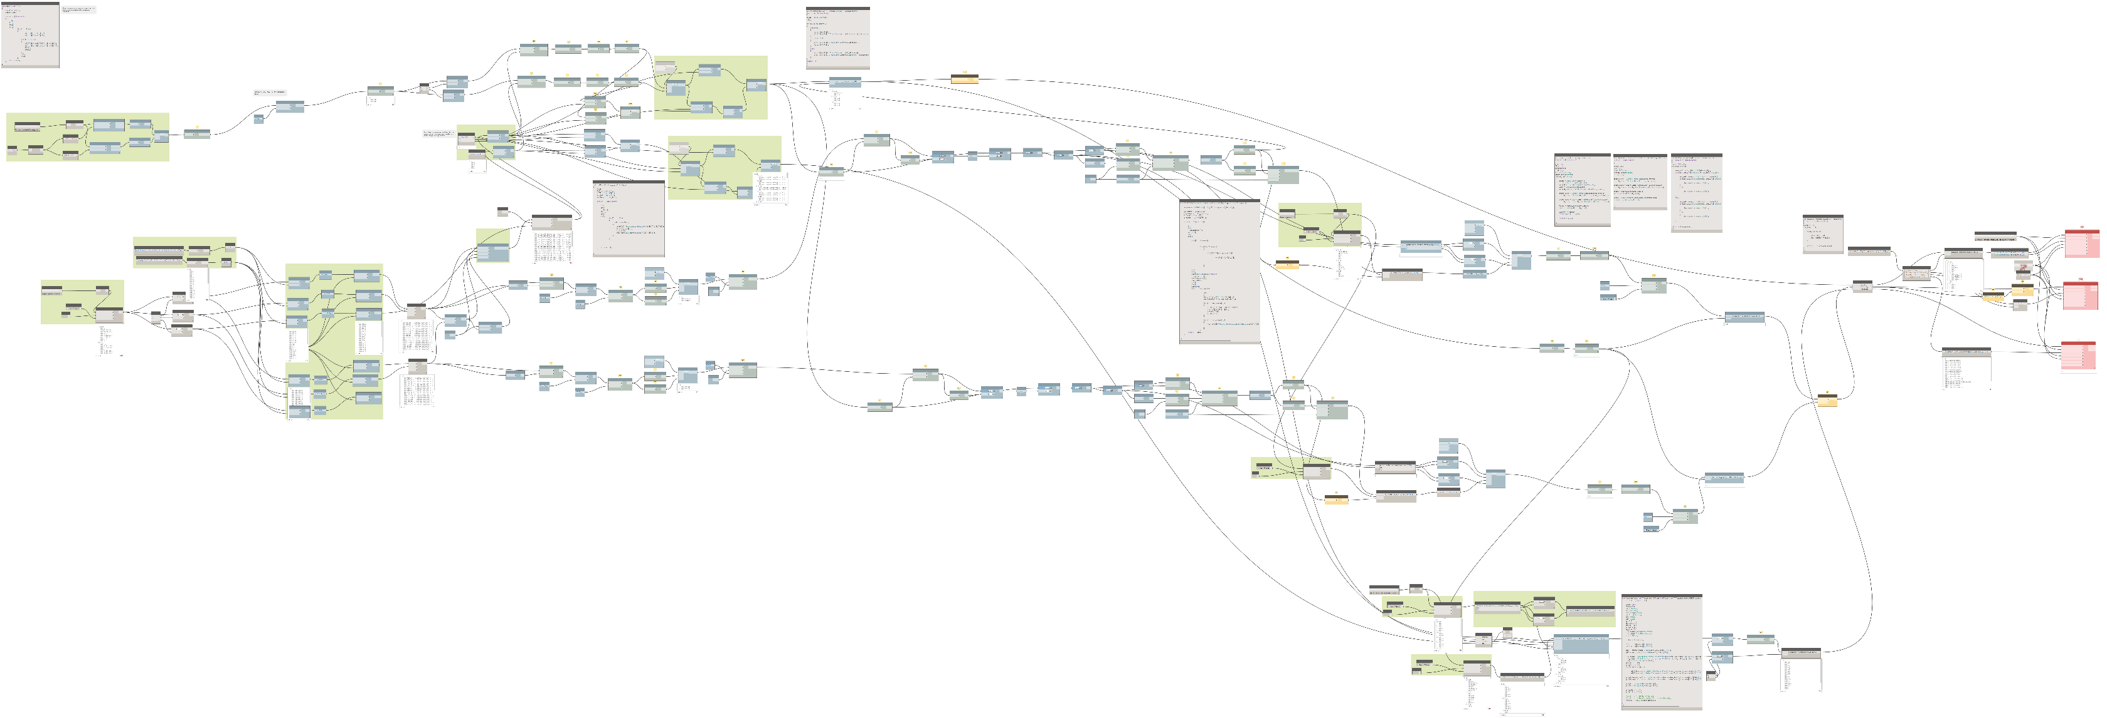
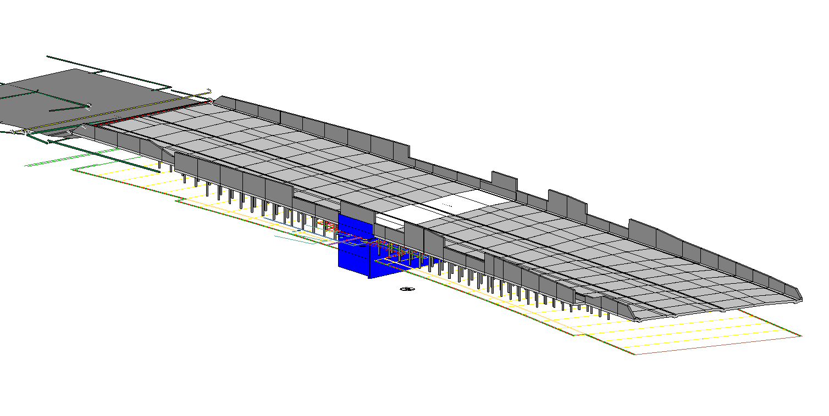
Najciekawsze projekty
Model żelbetowej wanny szczelnej na POW
Duży obiekt o skomplikowanej geometrii
Skrypt Dynamo do generowania obiektu z danych pobranych z dokumentacji
Podział na sekcje i działki robocze + m.in. Hydroizolacje

Slide 7
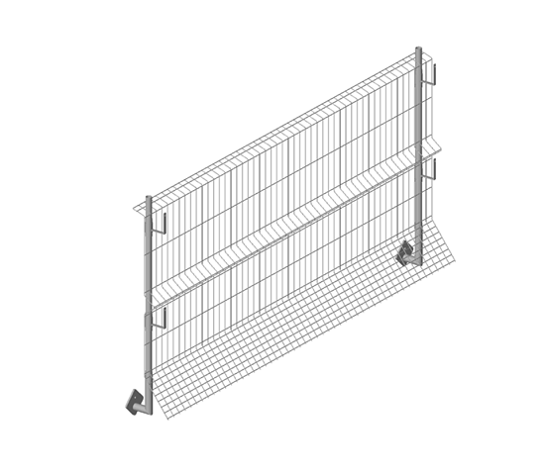
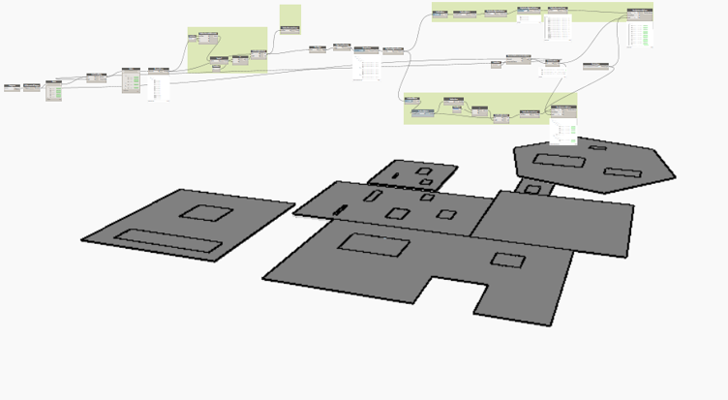
Najciekawsze projekty
Parametryczne modele rodzin BHP wraz ze skryptami Dynamo
Złożone modele rodzin o różnym poziomie LOD
Skrypty Dynamo & Python do wstawiania elementów
Wykrywanie miejsc potencjalnie niebezpiecznych

Slide 8
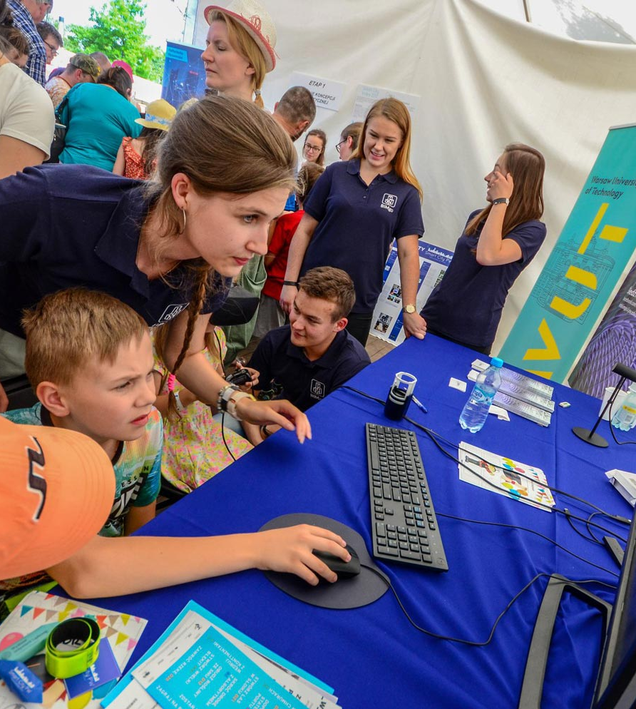
Najciekawsze projekty
Pikniki naukowe CNK i PR na Narodowym
Budowa modelu PKiN z klocków
Wykonanie skanu kładki
Stworzenie modelu BIM zabytkowego budynku na podstawie otrzymanej chmury punktów
Skanowanie małych obiektów w czasie rzeczywistym za pomocą kamery KINECT
Stworzenie modelu PKiN w REVIT złożonego z klocków zamodelowanych jako rodzina programu

Slide 9
BIM W EDUKACJI – NASZA PERSPEKTYWA

Slide 10
Uczelnie techniczne vs. BIM
Nadal mniej niż połowa uczelni technicznych ma wprowadzone chociaż podstawowe oprogramowania do wdrożenia BIM. Tylko nieliczne decydują się na rozszerzenie edukacji o kolejne elementy np. organizacji, kosztorysowania czy bardziej zaawansowanych zagadnień programistycznych.

Slide 11
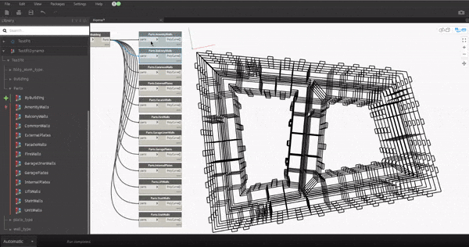
Programowanie wizualne
BIM nie jest tylko modelem 3D, to przede wszystkim parametryczne modele pełne informacji – żeby nimi sprawnie zarządzać i analizować należy nauczyć się programować.
Programowanie wizualne (Dynamo) jako przedmiot obieralny na VII semestrze
Notes:
Wiemy, że BIM to nie REVIT, BIM to informacje, schematy, typy danych
Szybko dostrzegliśmy potrzebę nauki języków programowania, umożliwiających nam automatyzacje zadań powtarzalnych w programach służących typowo do modelowania budynków (Revit, Tekla, ArchiCAD)
Z uwagi na dostępność i współpracę ze środowiskiem które znamy, decydujemy się na DYNAMO (w planach grasshopper)

Slide 12
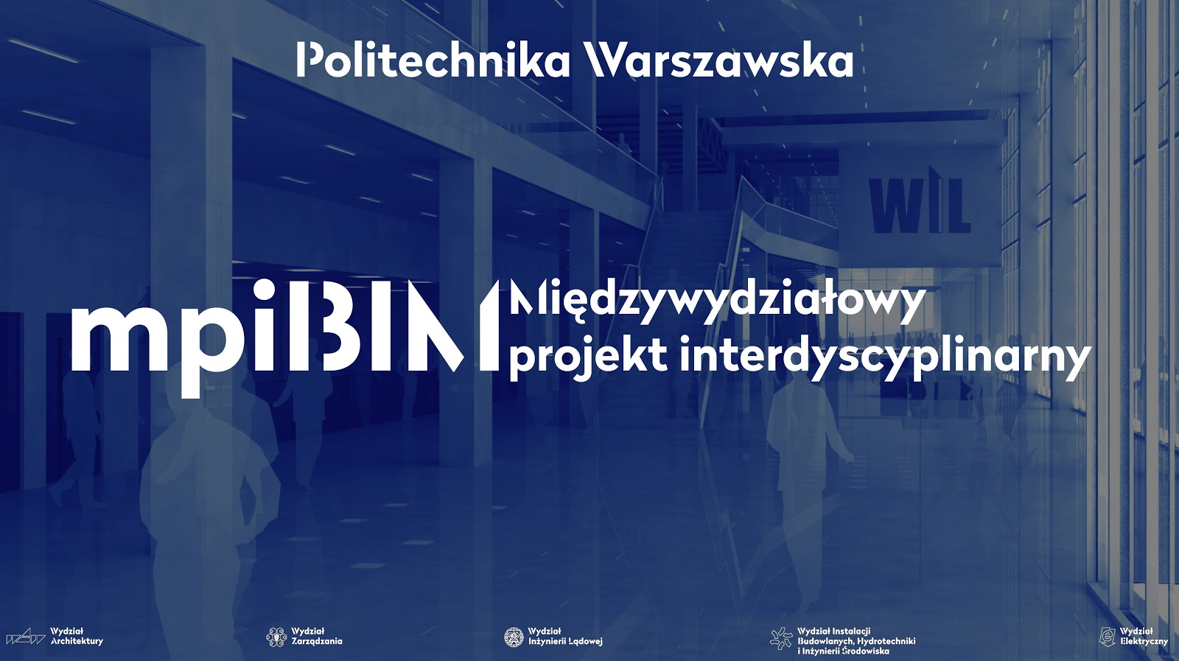

Slide 13
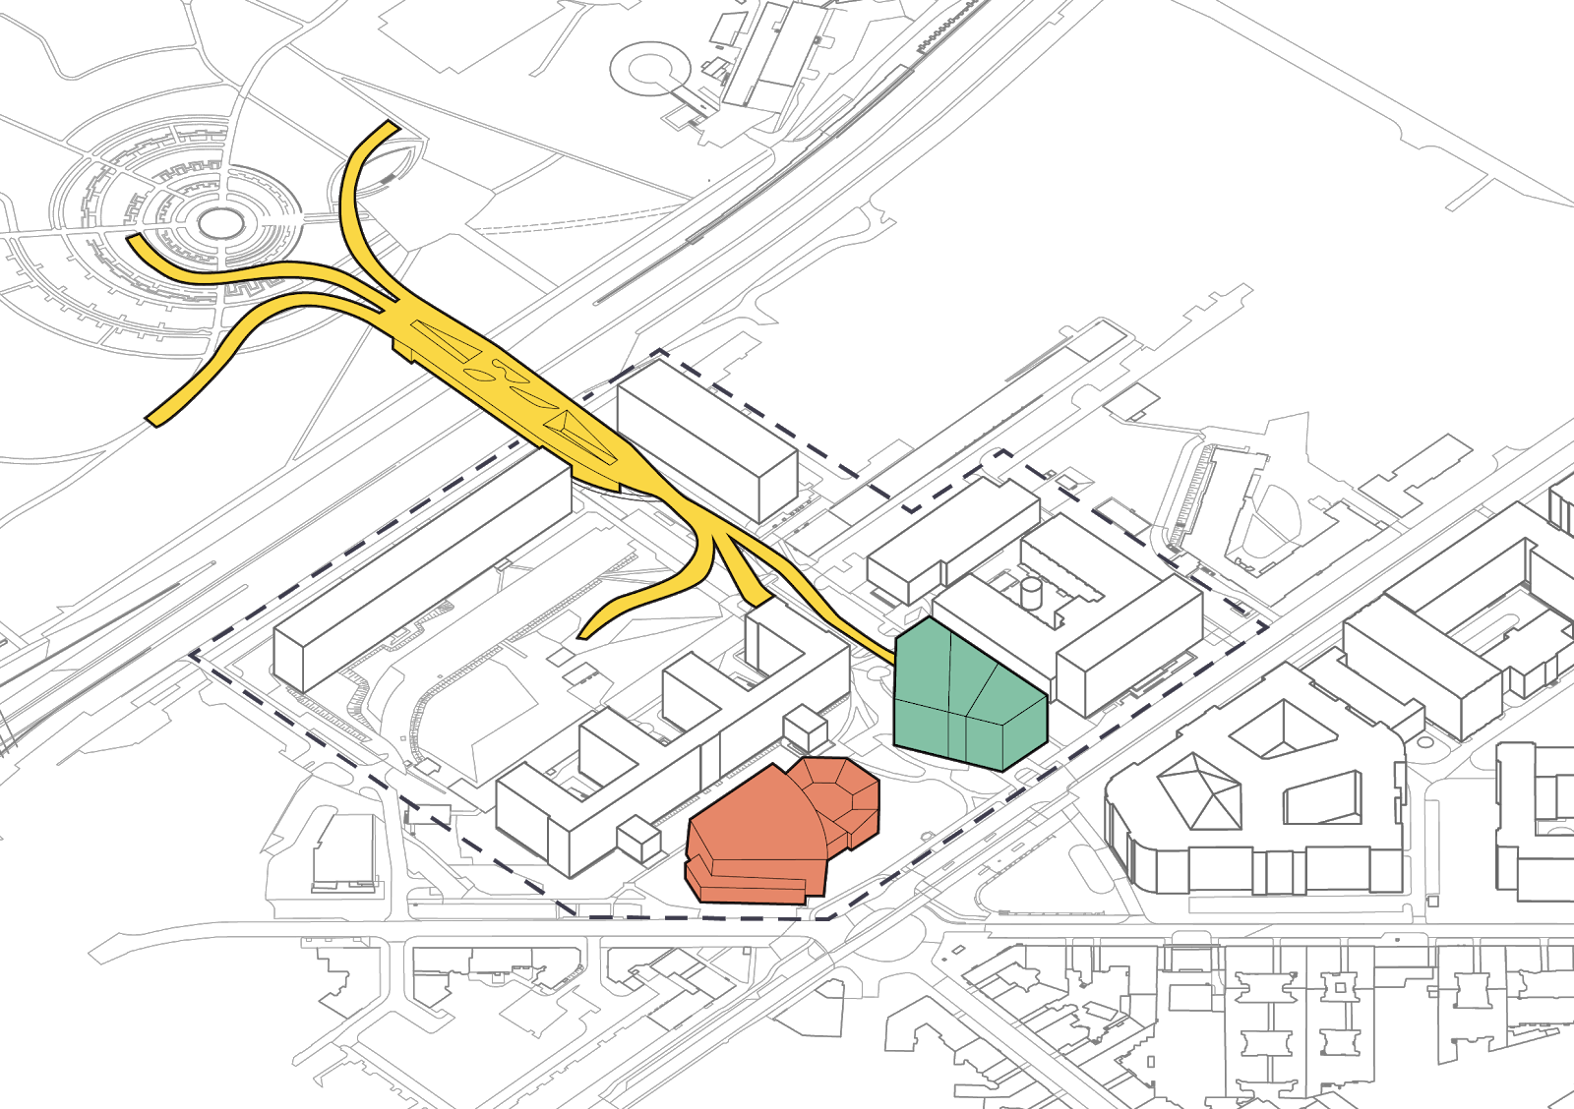
edycja 2017/2018
Kładka nad
Trasą Łazienkowską
Centrum Nowych Technologii
Centrum Kongresowe

Slide 14
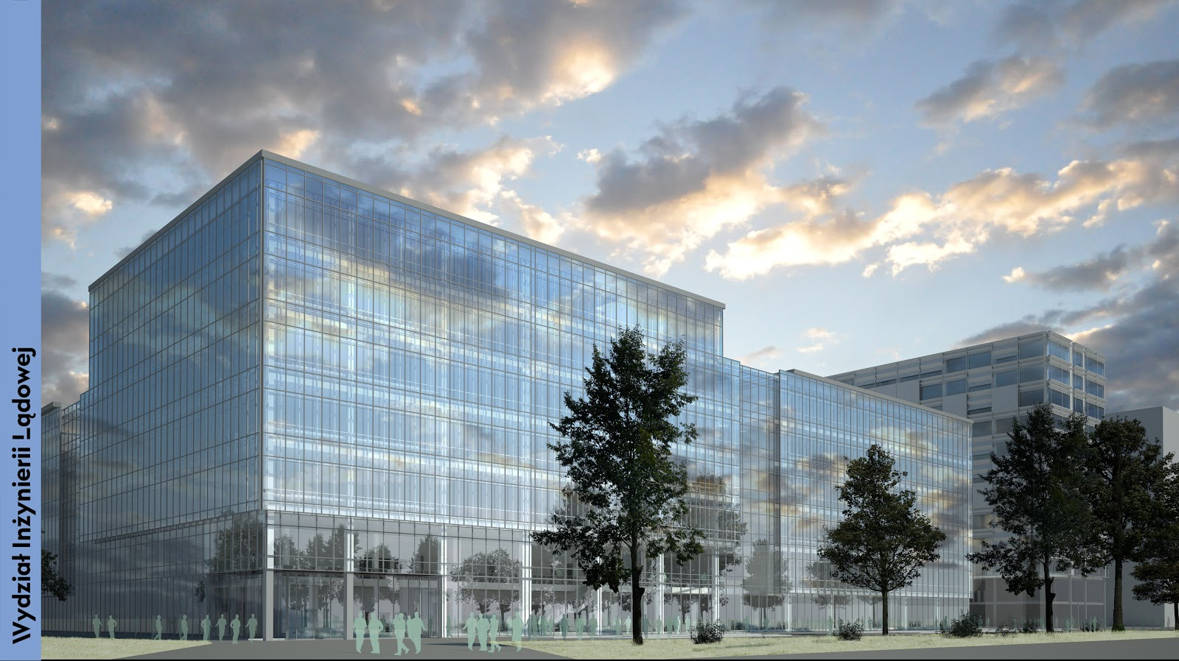

edycja 2018/2019

Slide 15
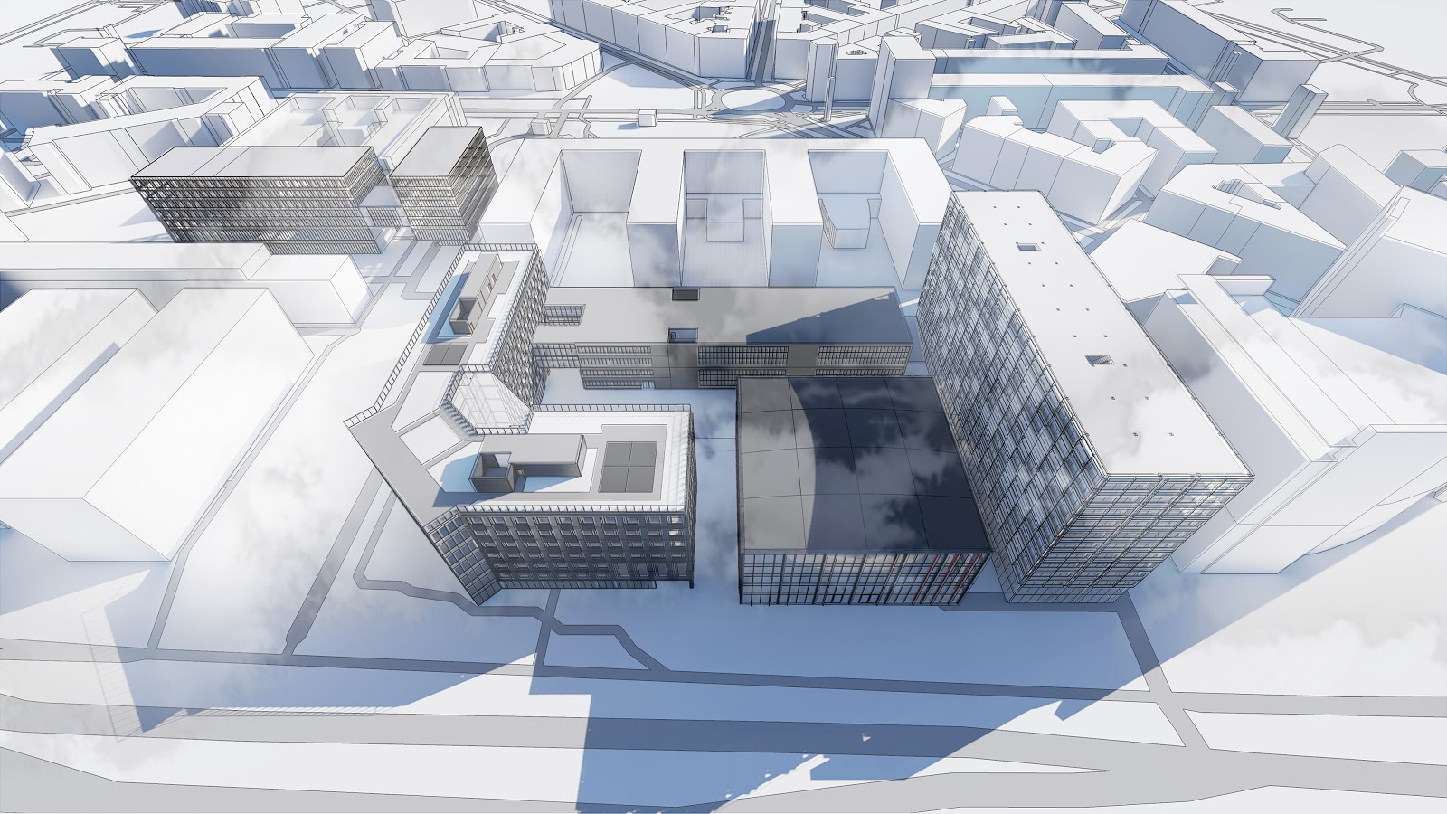
edycja 2018/2019

Slide 16
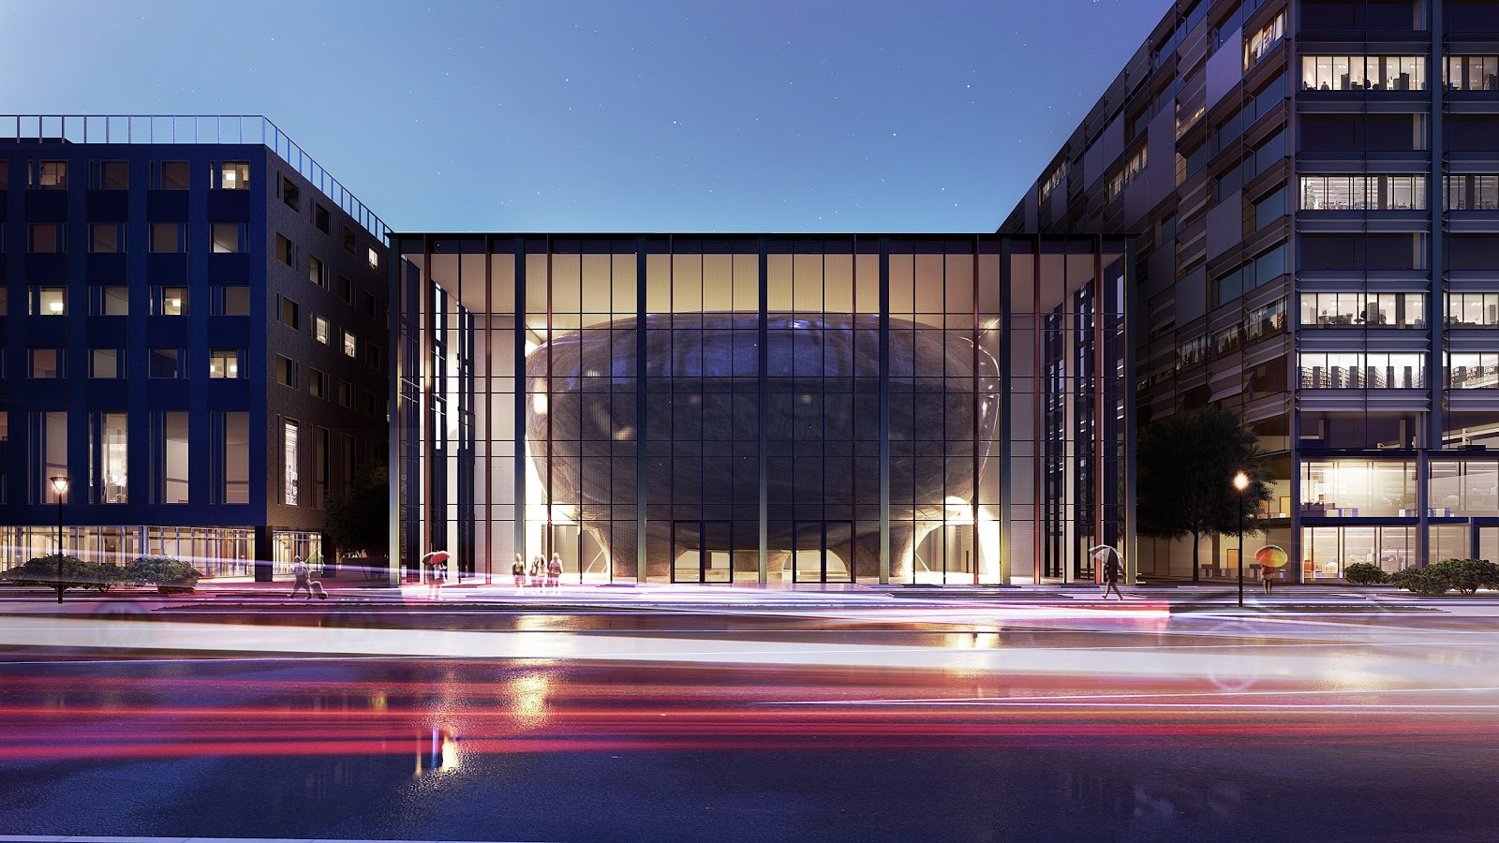
edycja 2018/2019

Slide 17
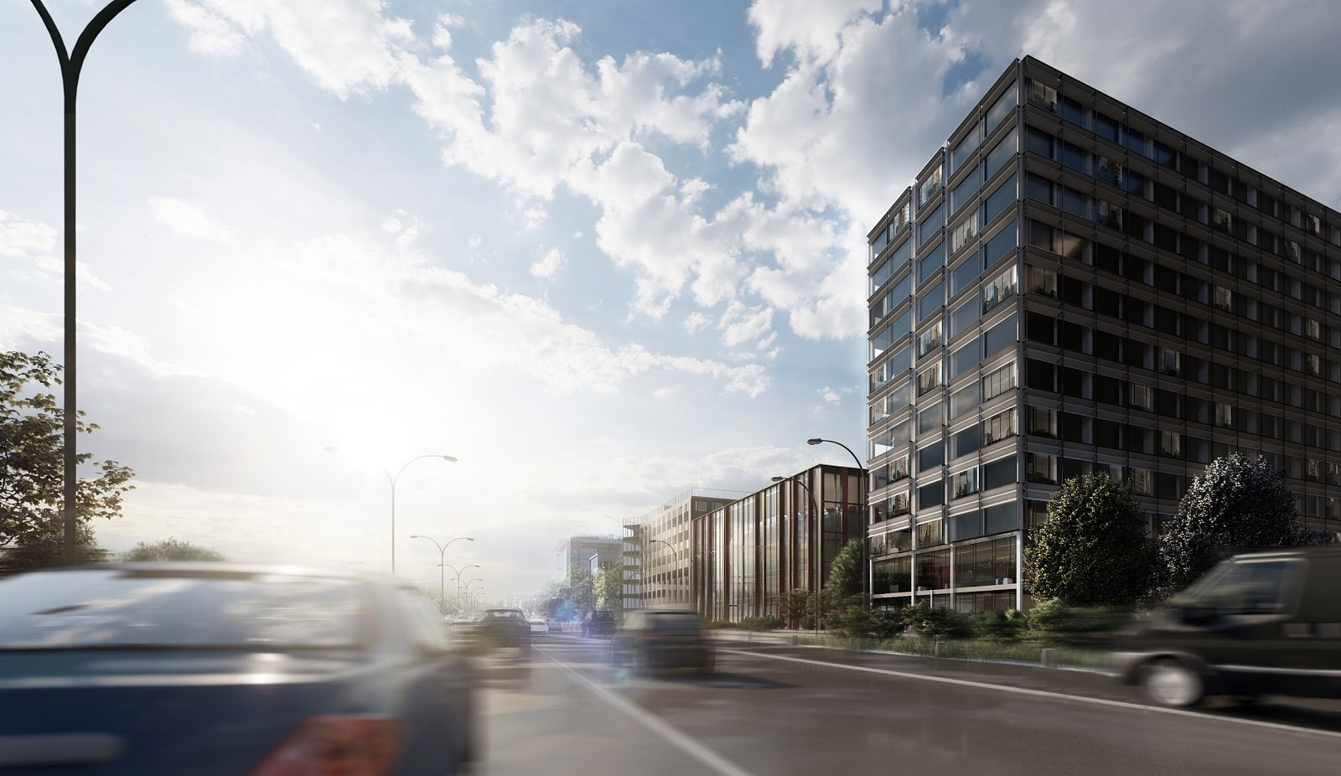
edycja 2018/2019

Slide 18
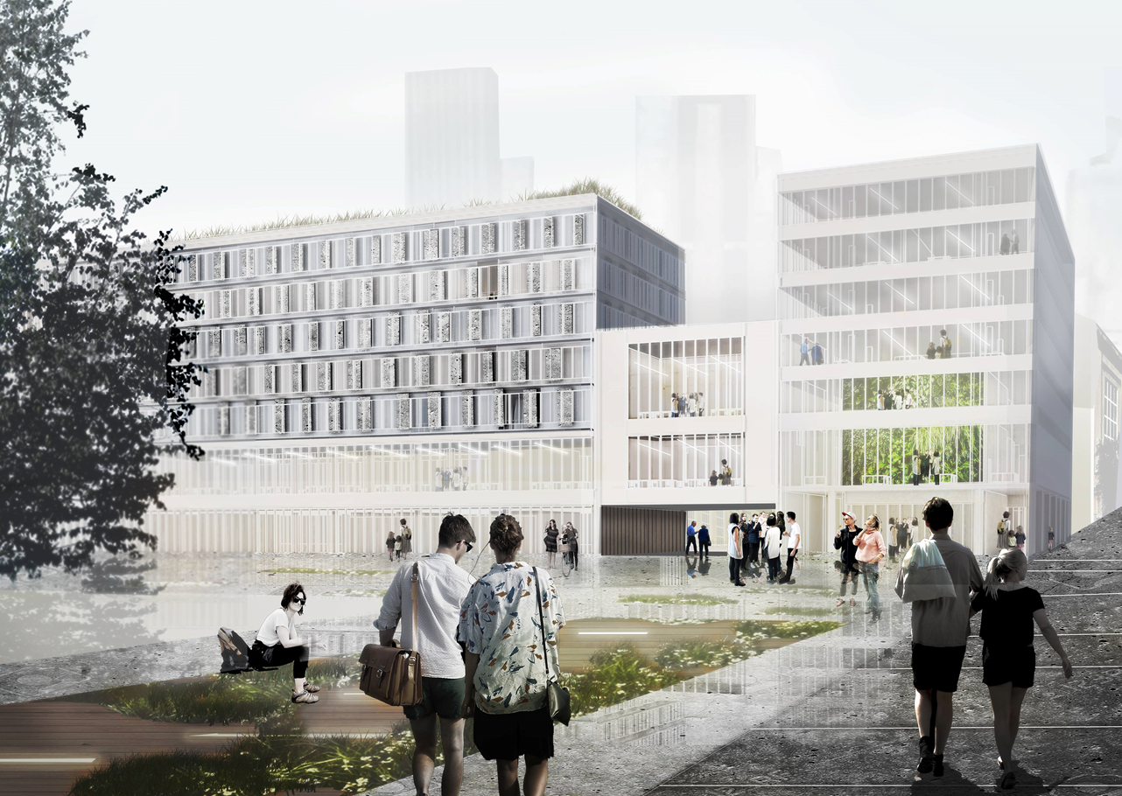
edycja 2018/2019

Slide 19
DOŚĆ MARKETINGU –
CZAS NA NASZE OBSERWACJE ☺

Slide 20
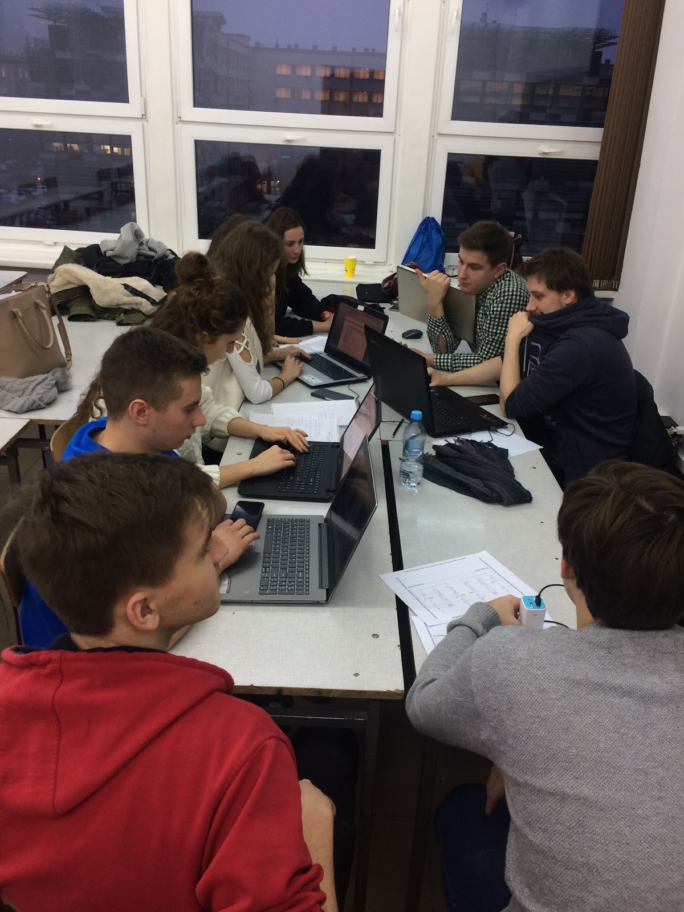
Konstruktor vs. Architekt
Brak wyobrażenia o przebiegu współpracy
Projekty prowadzone szablonowo, bez świadomości potrzeby konsultacji z „drugą stroną”
Trudności z komunikacją ze względu na niespójne oczekiwania wobec siebie nawzajem
Brak świadomości czego oczekuje od nas branżysta
Braki inicjatywy do osiągnięcia konsensusu

Slide 21
Konstruktor vs. Architekt
-możliwe rozwiązania
Podobne projekty konfrontujące Architektów i Konstruktorów w trakcie trwania studiów (w warunkach, które umożliwiają stoczenie tej ideowej bitwy bez ofiar)

Slide 22
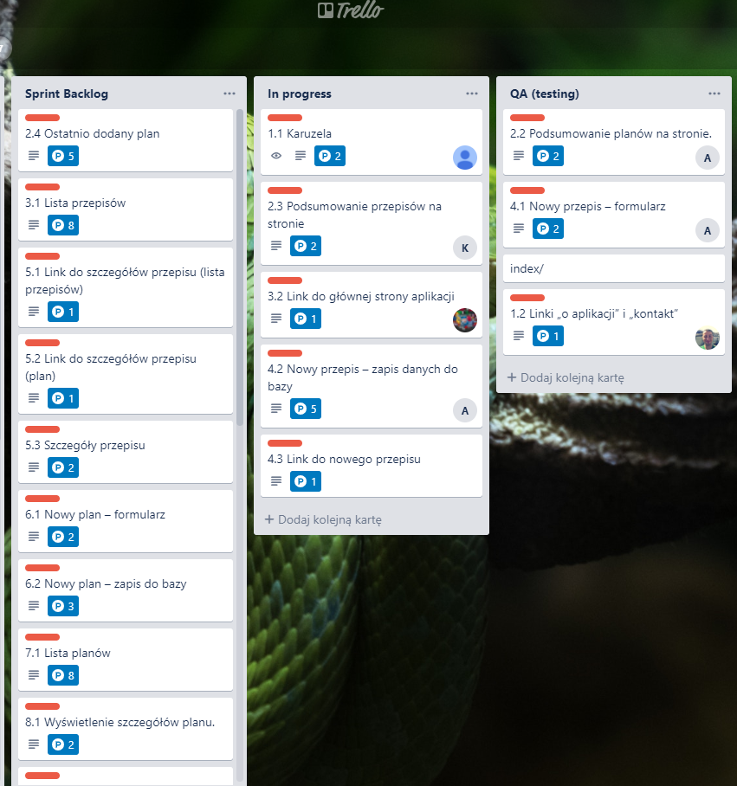
Technologia przyszłości czy teraźniejszość?
Czasy cyfryzacji – cyfrowe pokolenie często nie wykorzystuje potencjału digitalizacji
Częsty brak świadomości istnienia innego środka komunikacji niż mail
Budownictwo = NIE MUSZE UŻYWAĆ KOMPUTERA

Slide 23
Technologia przyszłości czy teraźniejszość?
- możliwości
wszelkie aplikacje usprawniające komunikacje – Slack, MS Teams, Trello
Klarowny podział zadań dostępny dla wszystkich (obok tablica zadań Trello)
Rozwiązania chmurowe

Slide 24
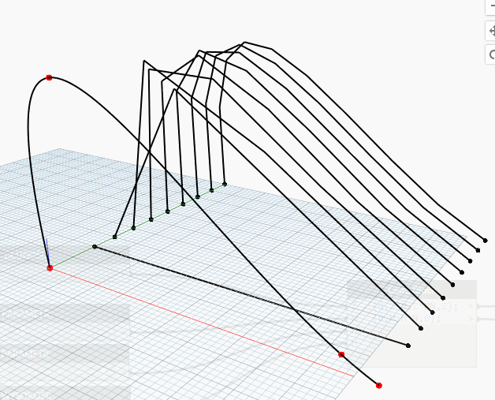
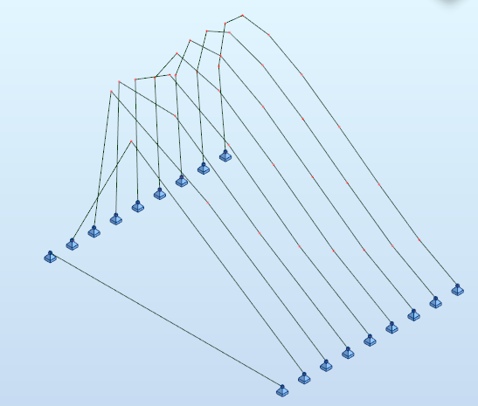
Budowanie schematów uproszczonych
Dążenie do zbudowania jak najdokładniejszego modelu analitycznego konstrukcji – pochłania sporo czasu w początkowej fazie
Brak umiejętności upraszczania i szybkiej analizy konstrukcji na cito

Slide 25
Budowanie schematów uproszczonych
- możliwe rozwiązania
Projekty na studiach oparte na własnych rozwiązaniach konstrukcyjnych – odejście od szablonów powtarzanych rok rocznie
Większa swoboda przy projektowaniu w czasie studiów
Większy nacisk na samą konstrukcje i szybkie szacowanie niż na żmudne obliczenia normowe

Slide 26
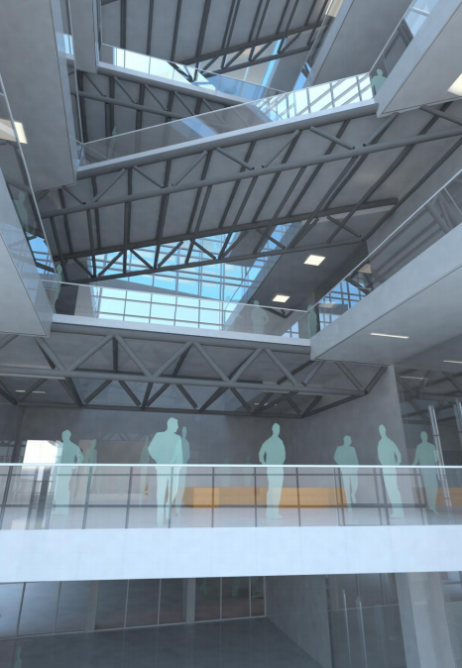
Czy BIM pomaga?
Wymaga większego nakładu czasu ze względu na:
konieczność lepszej komunikacji między branżystami
ciągłe zmiany i modyfikacje modelu
przyzwyczajenie do innego typu pracy nad projektem w czasie studiów
Jednak to wszystko prowadzi do powstania zintegrowanego spójnego projektu, który pozwala na oszczędzenie czasu w późniejszym etapie.

Slide 27

Dziękujemy za uwagę
Aneta Białkowska | Krzysztof Kaczor

